Slide 1
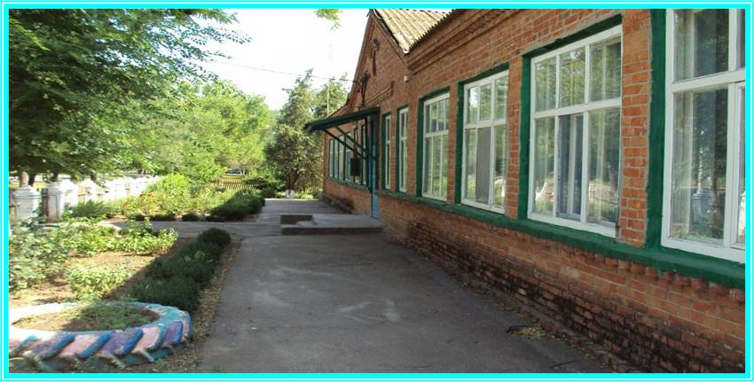
Муниципальное бюджетное дошкольное образовательное учреждение - детский сад № 14 « Ласточка» с. Елизаветовка

Slide 2
Конспект непосредственной образовательной деятельности по познавательному развитию на тему: « Будем в армии служить» Автор: Чугуй Инна Николаевна Организация: МБДОУ детский сад № 14 « Ласточка» Населенный пункт: Ростовская область Азовский район с. Елизаветовка 2016 год

Slide 3
Интеграция образовательных областей: «Познание», «Коммуникация», «Здоровье»

Slide 4
Виды детской деятельности: 1. Коммуникативная 2. Игровая 3. Позновательно – иследовательская

Slide 5
Цели: Формировать чувства патриотизма у детей старшего дошкольного возраста; умение поддерживать беседу о военных профессиях; высказывать собственную точку зрения; активно и доброжелательно взаимодействовать с воспитателем и сверстниками во время игр.

Slide 6
Задачи: Обучающие: - Систематизировать представление детей о Российской Армии; - Продолжать знакомить с военными профессиями; подразделениями военных сил; - Продолжать учить детей навыкам словообразования; называть противоположные по значению слова.

Slide 7
Развивающие: . развивать логическое мышление; . развивать умения составлять предложения; . активизировать словарь детей на тему « Армия»

Slide 8
Воспитательные: * Воспитывать интерес к познанию окружающего мира; *Воспитывать уважение к людям военных профессий; *Воспитывать эмоционально – положительное отношение к защитникам, желание подражать им, походить на них: быть сильными, смелыми, благородными.

Slide 9
Здоровьесберегающая:
Гимнастика для глаз
Пальчиковая гимнастика
Кинезиологическое упражнения для развития связи между полушариями мозга, активизации мышления

Slide 10
Предварительная работа: 1. Рассматривание иллюстраций, открыток на данную тематику

Slide 11
2. Изготовления самолетиков из бумаги

Slide 12
1. Организационный момент Цель: Создание эмоционального настроя, интереса

Slide 15
2. Беседа Цель: систематизировать представление детей о Российской Армии; продолжать знакомить с военными профессиями; подразделениями военных сил. продолжать учить детей навыкам словообразования; называть противоположные по значению слова;

Slide 16
Игра : «Собери картинку» Цель: Подвести детей к знакомству с подразделениями военных сил

Slide 20
3. Знакомство с сухопутными войсками:

Slide 21
Игра « Донесение»

Slide 22
Гимнастика для глаз « Ночь»
Ночь. Темно на улице.
Надо нам зажмурится.
Раз, два, три, четыре, пять
Можно глазки открывать.
Снова до пяти считаем,
Снова глазки закрываем.
Раз, два, три, четыре, пять
Открываем их опять.

Slide 23
«Кулак, ребро, ладонь» - Кинезиологическое упражнения для развития связи между полушариями мозга, активизации мышления, способствует запоминанию, повышает устойчивость внимания.

Slide 25
4. Знакомство с военно – морскими силами

Slide 26
Пальчиковая гимнастика « Лодочка»
Две ладошки прижму, И по морю поплыву. (Прижать друг к другу обе ладошки, при этом не соединяя большие пальцы) Две ладошки, друзья, - Это лодочка моя. (Делать волнообразные движения руками ) Паруса подниму, (У соединенных вместе рук в форме "лодочки" поднять вверх большие пальцы) Синим морем поплыву. (Продолжить волнообразные движения руками ) А по бурным волнам, Плывут рыбки тут и там.

Slide 27
Игра: «Семафорщик»

Slide 28
4. Знакомство с военно – воздушными силами

Slide 29
Физминутка.
Встанем смирно, без движенья, Начинаем упражненья: Руки вверх подняли – раз! Выше носа, выше глаз. Упражнение второе, Положенье рук иное. Будем делать повороты, Выполнять с большой охотой. А третье у нас упражнение – Руки к плечам круговые движения. Вперёд-вперёд, назад-назад. Это полезно для наших ребят. На ноги свои обрати ты внимание. Делай глубокие приседания! На одной ноге постой-ка, Будто ты солдатик стойкий. А теперь постой на правой, Если ты солдатик бравый.

Slide 30
Игра : « Истребители»

Slide 31
Дыхательная гимнастика «Самолёты»

Slide 32
Подведение итогов занятия.

